Slide 1
Genetics + Shaders
Squares Fantasy
Poncet – Loquai
2015

Slide 2
Sommaire
Deux modes
Pour la génétique

Slide 3
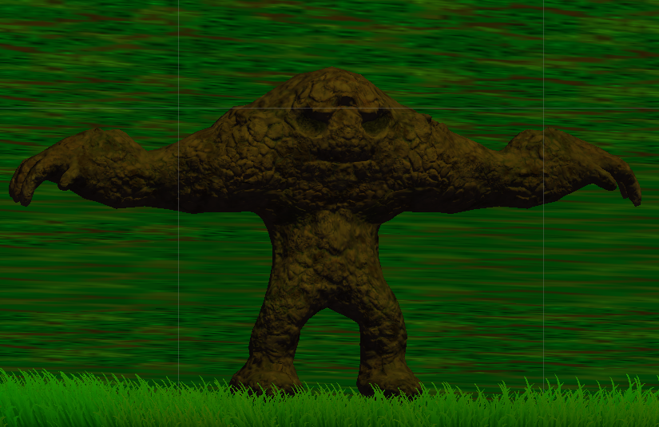
Le modèle 3D
3000+ Vertices
10 Animations
Animator (Mecanim)
Source
http://opengameart.org/content/earth-elemental-golem

Slide 4
Les Statistiques
Vie, Dégâts, Portée, Vitesse, ect …
Aléatoire
Personnalisé
Appliqué sur le golem au démarrage du Jeu

Slide 5
Les Actions
<void> moveToDestination (Vector3 destination)
Se déplacer sur le terrain
<GolemManager> tryGetTarget ()
Essaie acquérir une cible, renvoie null si rien n’a été touché
<void> doBasicAttack ()
Combos
<bool> launchProjectile ()
Lance un projectile (si disponible)
<void> roll (Vector3 destination)
Se met en boule
<void> fearOpponents ()
Fait fuir tous les adversaires

Slide 6
Optimisations
Déplacement (Translation) Rotation « à la main »
Zéro GetComponent (ou presque …)
Zéro Instanciate
Peu de physique (Seulement Trigger Collider)
Positionnement de combat « pré-calculé »
6 emplacements par golems
En fonction du « _transform.forward » du Golem
Merci Mister Azoug pour la formule magique

Slide 7
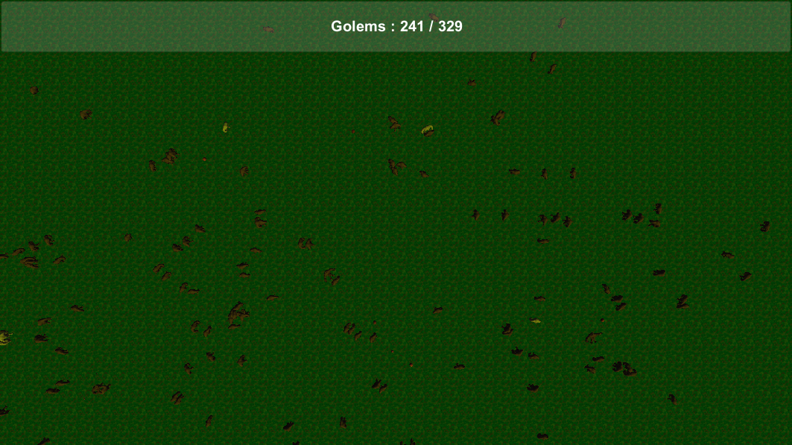
I.A
Fonctionne par « Evènements »
Règles simple
« RectRestriction » pour les déplacement aléatoire
Limite la zone dans laquelle les golems se déplace
Augmente au « Start » pour chaque golem
Réduit à chaque mort de golem

Slide 8
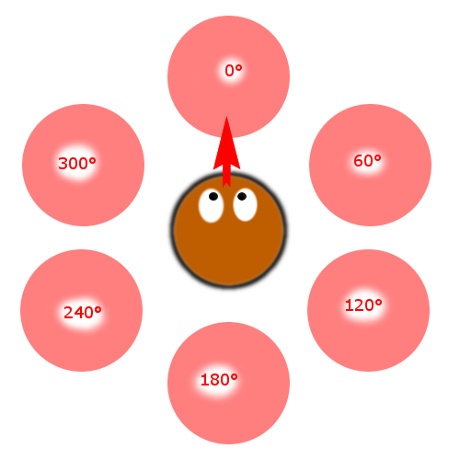
<Vector3> getBattlePosition()

Slide 9
abstract void onStart();
abstract void onTargetFound();
abstract void onTargetLost();
abstract void onTargeted (GolemManager foe);
abstract void onMoveDestinationReach ();
abstract void onTriggerEnter (GolemManager foe);
abstract void onAttackOver ();
abstract void onTakingHit ();

